Slide 1
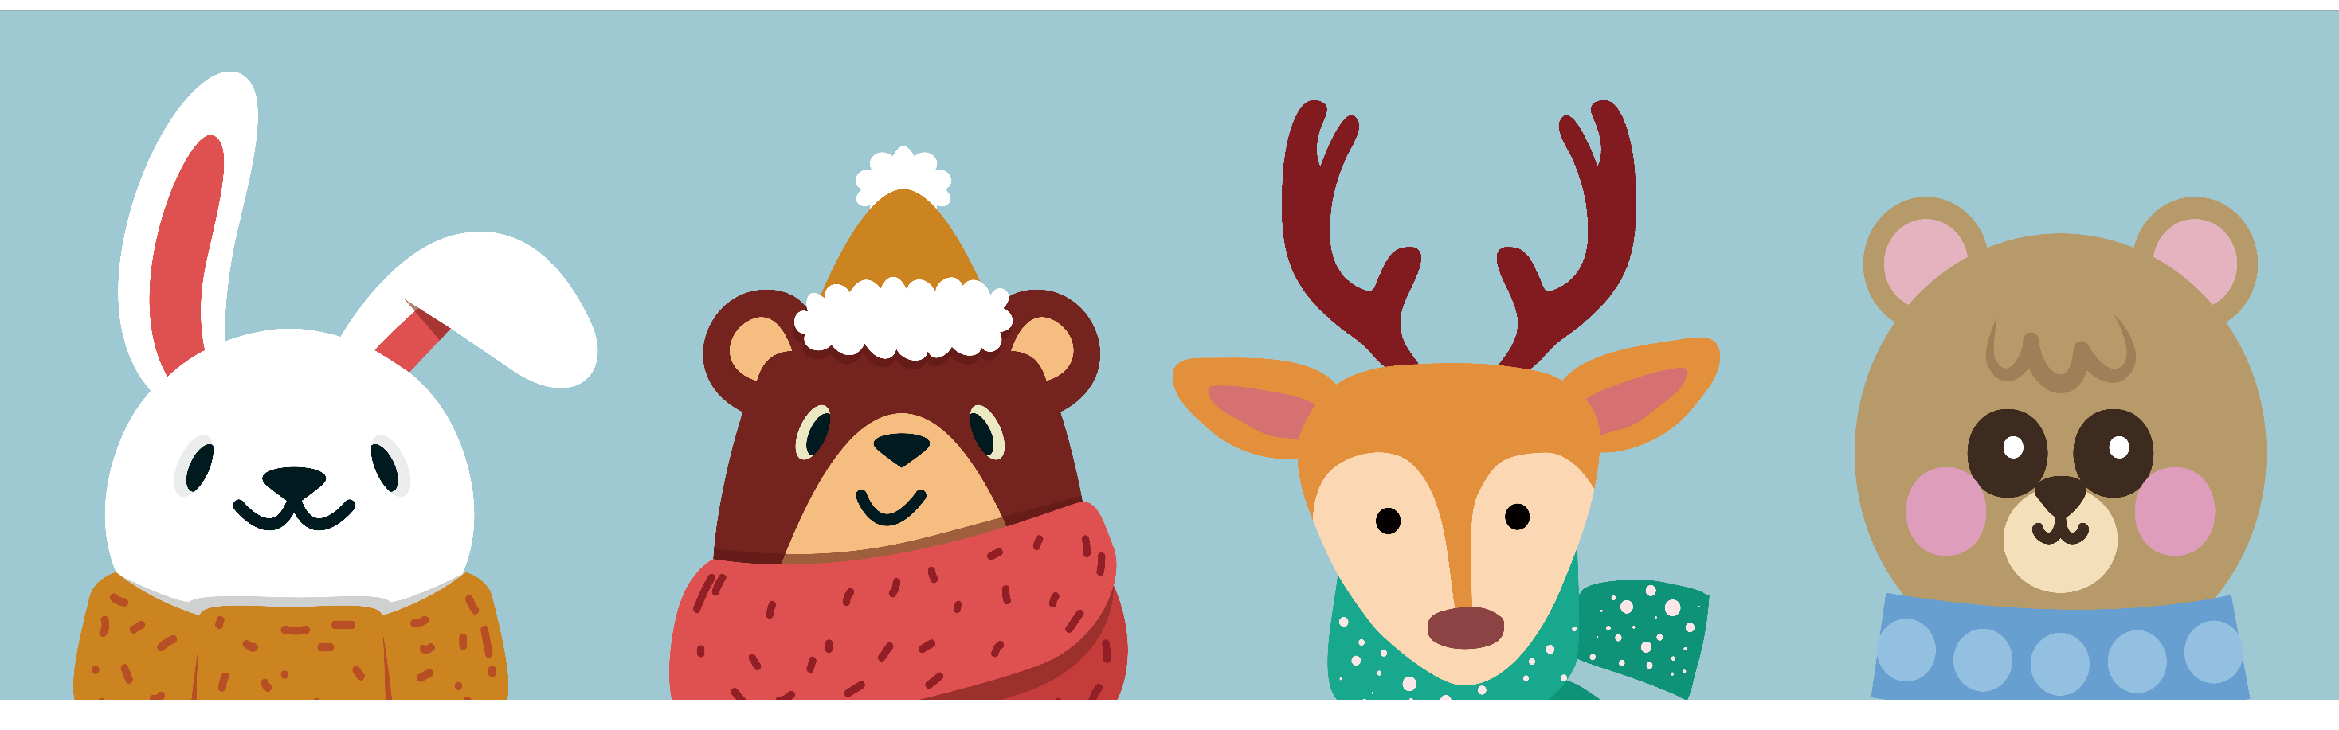

Xin chào tất cả các con!
Notes:
Bài giảng được thiết kế bởi: Vũ Hồng

Slide 2

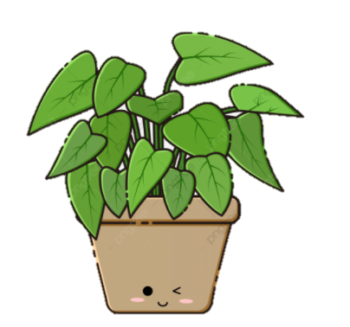
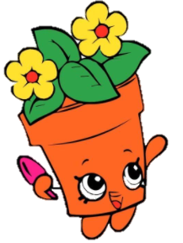
Thứ ngày tháng năm 2021
Tiếng Việt ( tiết 5,6)
Bài 4: Tết đến rồi
Luyện viết đoạn.
Notes:
Bài giảng được thiết kế bởi: Vũ Hồng
LH: FB Vũ Hồng | https://www.facebook.com/vuhong1972/ | hongvu7219@gmail.com

Slide 3







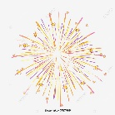

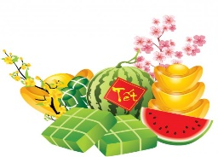


1. Đọc các tấm thiệp dưới đây và trả lời câu hỏi
Nhân dịp năm mới con chúc bố mẹ mọi điều tốt đẹp.
Con của bố mẹ
Phương Mai
Nhân dịp Tết Nguyên đán, cháu kính chúc ông bà luôn mạnh khoẻ và vui vẻ.
Cháu của ông bà
Lê Hiếu

Slide 4

Thực hành nhóm đôi
(5 phút)

Slide 5



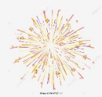

a. Mỗi tấm thiệp trên là của ai viết gửi đến ai?
b. Mỗi tấm thiệp đó được viết trong dịp nào?
c. Người viết chúc điều gì?
Nhân dịp Tết Nguyên đán, cháu kính chúc ông bà luôn mạnh khoẻ và vui vẻ.
Cháu của ông bà
Lê Hiếu
Nhân dịp năm mới con chúc bố mẹ mọi điều tốt đẹp.
Con của bố mẹ
Phương Mai

Slide 6
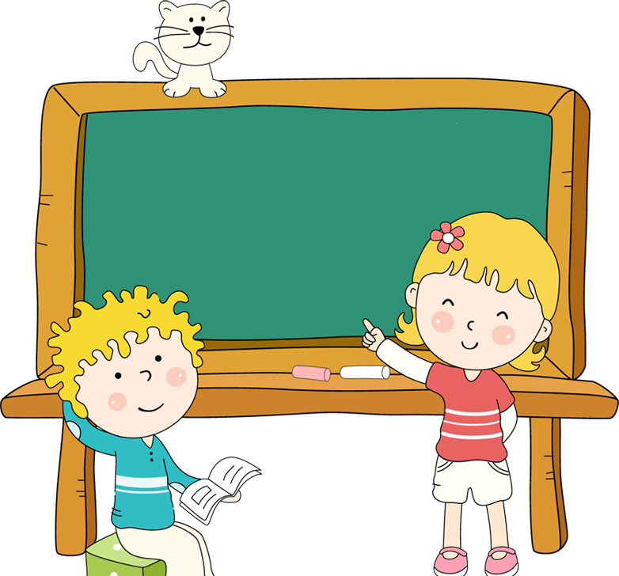
Chia sẻ trước lớp.

Slide 7
Nhân dịp năm mới con chúc bố mẹ mọi điều tốt đẹp.
Con của bố mẹ
Phương Mai
Nhân dịp Tết Nguyên đán, cháu kính chúc ông bà luôn mạnh khoẻ và vui vẻ.
Cháu của ông bà
Lê Hiếu
a. Mỗi tấm thiệp trên là của ai viết gửi đến ai?
→ Tấm thiệp thứ nhất là lời của bạn Lê Hiếu gửi tới ông bà
→ Tấm thiệp thứ hai là lời của bạn Phương Mai gửi tới bố mẹ.

Slide 8
Nhân dịp năm mới con chúc bố mẹ mọi điều tốt đẹp.
Con của bố mẹ
Phương Mai
Nhân dịp Tết Nguyên đán, cháu kính chúc ông bà luôn mạnh khoẻ và vui vẻ.
Cháu của ông bà
Lê Hiếu
b. Mỗi tấm thiệp đó được viết trong dịp nào?
→ Tấm thiệp thứ nhất được viết vào dịp Tết nguyên đán
→ Tấm thiệp thứ hai được viết vào dịp năm mới.

Slide 9
Nhân dịp năm mới con chúc bố mẹ mọi điều tốt đẹp.
Con của bố mẹ
Phương Mai
Nhân dịp Tết Nguyên đán, cháu kính chúc ông bà luôn mạnh khoẻ và vui vẻ.
Cháu của ông bà
Lê Hiếu
c. Người viết chúc điều gì?
→ Tấm thiệp thứ nhất người viết chúc ông bà mạnh khỏe và vui vẻ.
→ Tấm thiệp thứ hai người viết chúc bố mẹ mọi điều tốt đẹp.

Slide 10

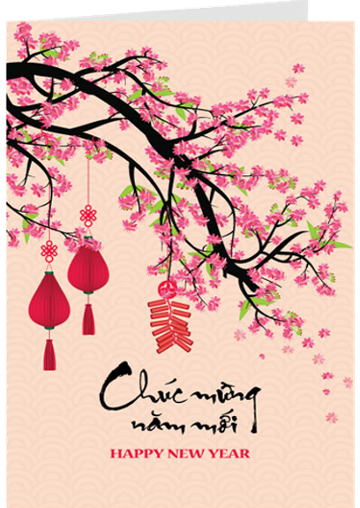
2. Em hãy viết một tấm thiệp chúc Tết gửi cho một người bạn hoặc người thân ở xa.

Slide 11
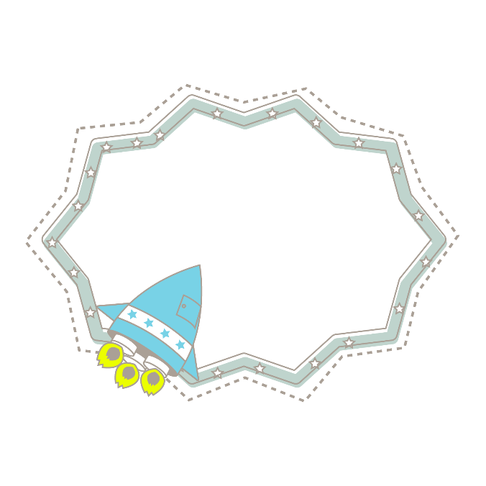

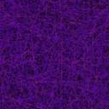
THỰC HÀNH
VIẾT BÀI

Slide 12
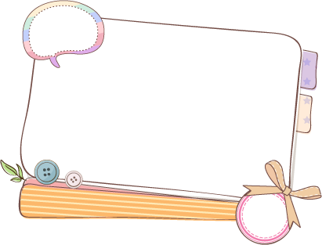
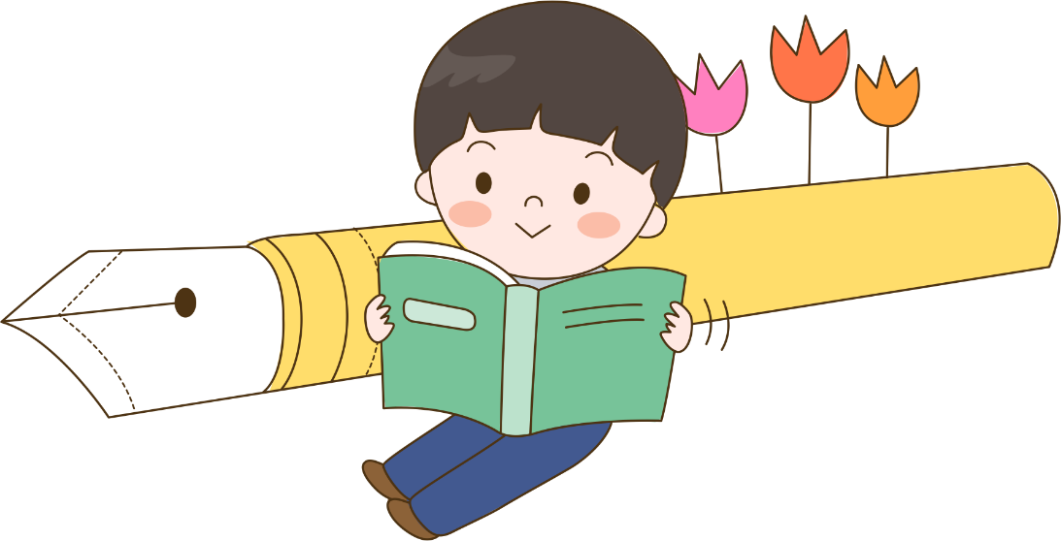

NỐI TIẾP NHAU CHIA SẺ TRƯỚC LỚP.

Slide 13
VÍ DỤ
Nhân dịp Tết Nguyên Đán, tớ chúc Phương Thảo luôn mạnh khφϗ, vui vẻ và học tập tō nhé!

Slide 14

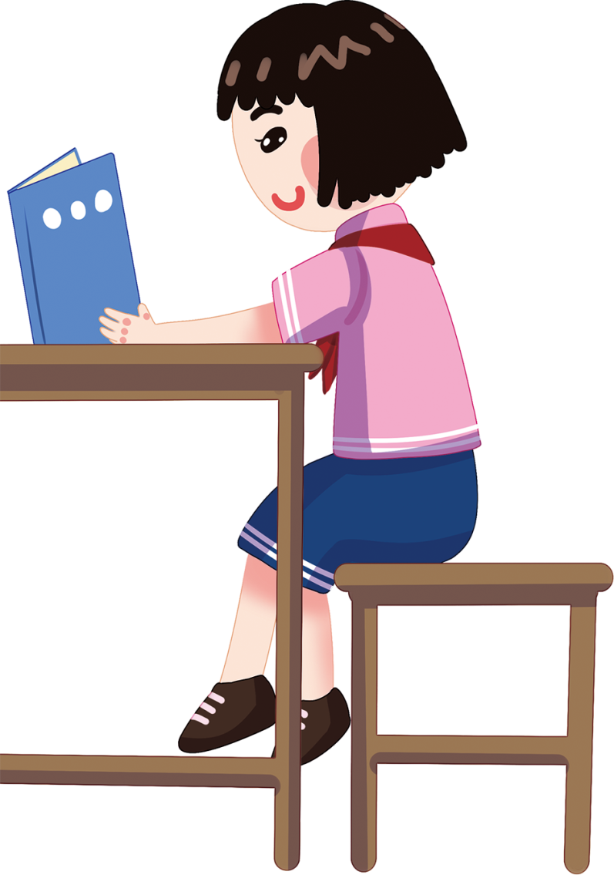
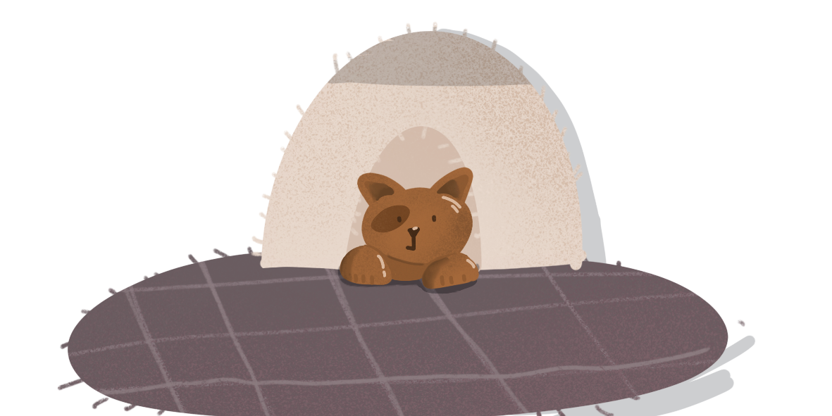
CỦNG CỐ BÀI HỌC

Slide 15
Thứ ngày tháng năm 2021
Tiếng Việt ( tiết 6)
Bài 4: Tết đến rồi
Đọc mở rộng.
Notes:
Bài giảng được thiết kế bởi: Vũ Hồng
LH: FB Vũ Hồng | https://www.facebook.com/vuhong1972/ | hongvu7219@gmail.com

Slide 16
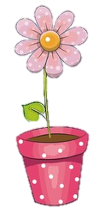
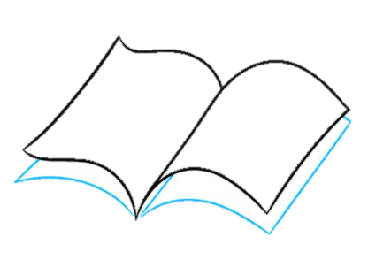
Đọc mở rộng

Slide 17
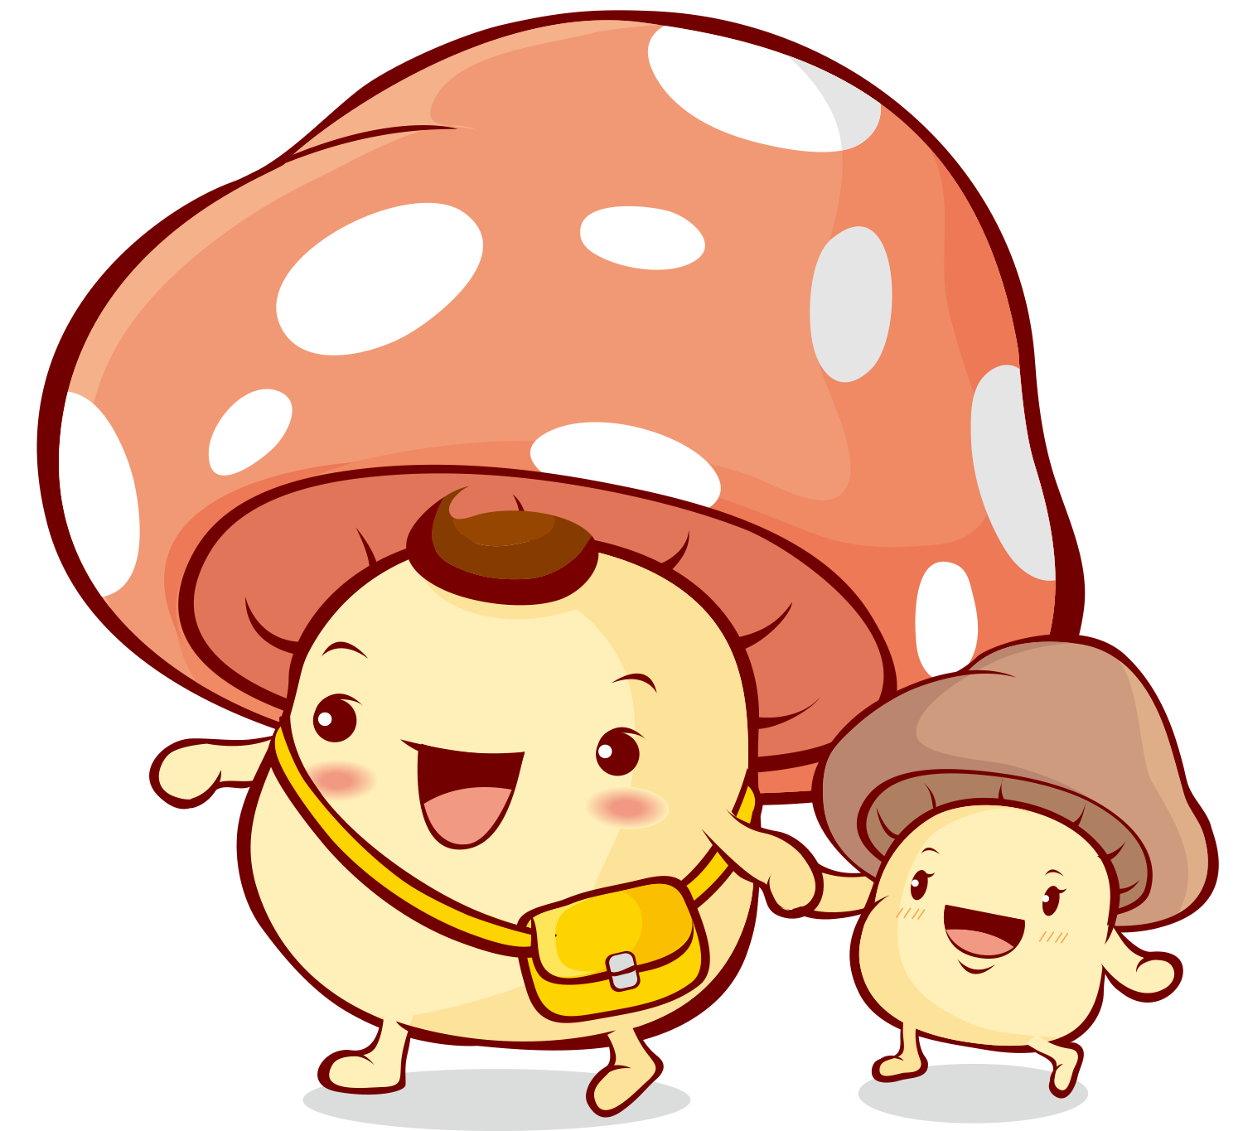
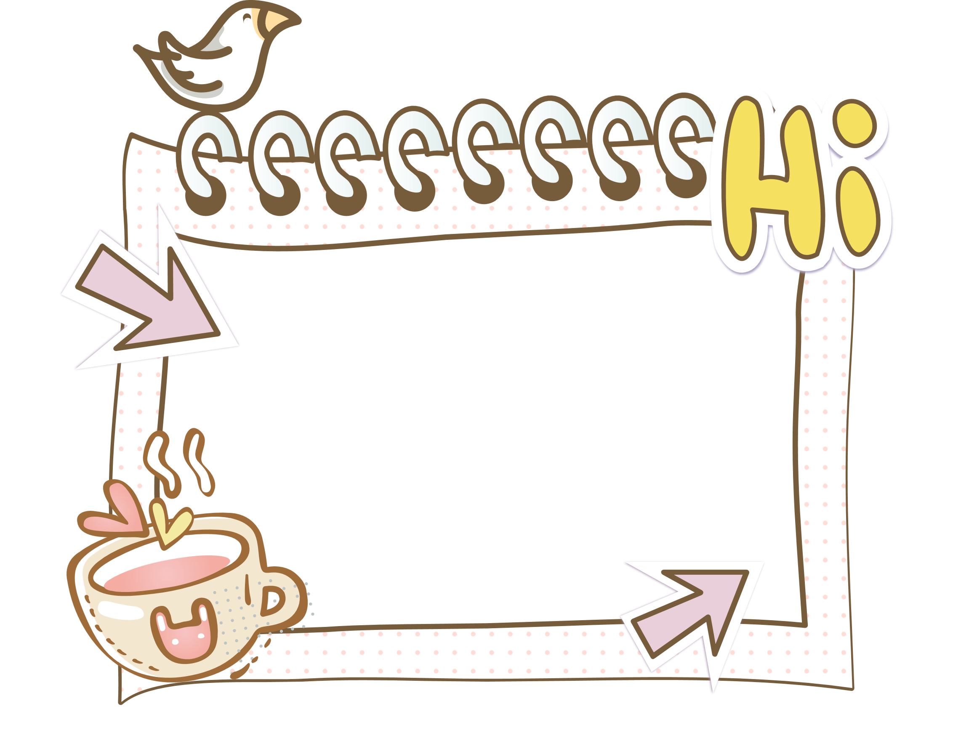
1.
Đọc một bài thơ hoặc một câu chuyện về ngày Tết.

Slide 18
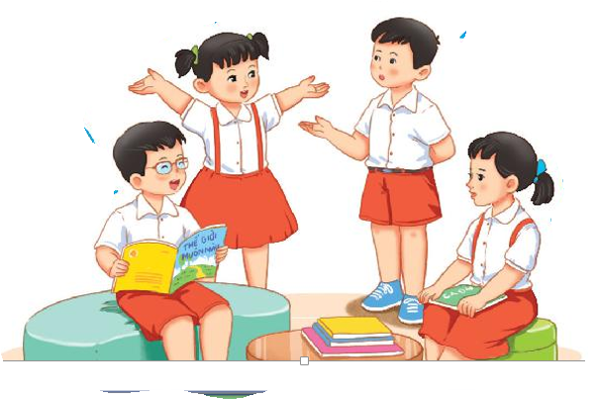
Đọc trong nhóm cho bạn nghe một câu chuyện, bài thơ, về ngày tết.
Notes:
Bài giảng thiết kế bởi Vũ Hồng
LH: FB Vũ Hồng | https://www.facebook.com/vuhong1972/ | hongvu7219@gmail.com

Slide 19
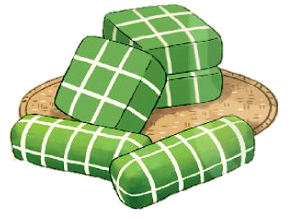
Đọc câu chuyện Sự tích bánh chưng bánh giầy.
Sự tích bánh chưng, bánh giầy
Ngày đó, vua Hùng trị vì đất nước. Thấy mình đã gìa, sức khỏe ngày một suy yếu, vua có ý định chọn người nối ngôi. Vua có cả thảy hai mươi hai người con trai, người nào cũng đã khôn lớn và tài trí hơn người. Vua bèn quyết định mở một cuộc thi để kén chọn.
Vua Hùng cho hội họp tất cả các hoàng tử lại. Vua truyền bảo:
– Cha biết mình gần đất xa trời. Cha muốn truyền ngôi cho một trong số anh em các con. Bây giờ mỗi con hãy làm một món ăn lạ để cúng tổ tiên. Ai có món ăn quý vừa ý ta thì sẽ được ta chọn.
Nghe vua cha phán truyền thế, các hoàng tử thi nhau cho người đi khắp mọi nơi lùng kiếm thức ăn quý. Họ lặn lội lên ngàn, xuống biển không sót chỗ nào.
Trong số hai mươi hai hoàng tử, có chàng Liêu là hoàng tử thứ mười tám. Mồ côi mẹ từ nhỏ, chàng Liêu từng sống nhiều ngày cô đơn. Chẳng có ai giúp đỡ chàng trong việc lo toan tìm kiếm món ăn lạ. Chỉ còn ba ngày nữa là đến kỳ thi mà Liêu vẫn chưa có gì. Đêm hôm đó, Liêu nằm gác tay lên trán lo lắng, suy nghĩ rồi ngủ quên lúc nào không biết. Liêu mơ mơ màng màng thấy có một vị nữ thần từ trên trời bay xuống giúp chàng. Nữ thần bảo:
– To lớn trong thiên hạ không gì bằng trời đất, của báo nhất trần gian không gì bằng gạo. Hãy đem vo cho tôi chỗ nếp này, rồi kiếm cho tôi một ít đậu xanh.
Rồi Liêu thấy thần lần lượt bày ra những tàu lá rộng và xanh. Thần vừa gói vừa giảng giải:
– Bánh này giống hình mặt đất. Đất có cây cỏ, đồng ruộng thì màu phải xanh xanh, hình phải vuông vắn. Trong bánh phải cho thịt, cho đỗ để lấy ý nghĩa đất chở cầm thú, cỏ cây… Rồi đem thứ nếp trắng đồ lên cho dẻo, giã ra làm thứ bánh giống hình trời: màu phải trắng, hình phải tròn và khum khum như vòm trời…
Tỉnh dậy, Liêu bắt đầu làm bánh y như trong giấc mộng.

Slide 20
Ngày các hoàng tử đem các món ăn đến dự thi là một ngày náo nhiệt nhất ở Phong Châu. Người đông nghìn nghịt. Nhân dân các nơi náo nức về dự một cái Tết tưng bừng hiếm có.
Đúng vào lúc mặt trời mọc, vua Hùng đi kiệu đến làm lễ tổ tiên. Chiêng trống cờ quạt thật là rộn rã. Tất cả trông chờ kết quả cuộc chấm thi.
Nhưng tất cả các món “nem công, chả phượng, tay gấu, gan tê” của các hoàng tử đều không thể bằng thứ bánh quê mùa của Liêu.
Sau khi đã nếm xong, vua Hùng rất ngạc nhiên, cho đòi Liêu lên hỏi cách thứ làm bánh. Hoàng tử cứ thực tâu lên, không quên nhắc lại giấc mộng lạ của mình.
Trưa hôm ấy, vua Hùng trịnh trọng tuyên bố hoàng tử thứ mười tám được giải nhất và được truyền ngồi. Vua cầm hai thứ bánh giơ lên cho mọi người xem và phán rõ:
– Hai thứ bánh này bày tỏ được lòng hiếu thảo của con cháu, tôn ông bà tổ tiên như Trời Đất, nhưng những hạt ngọc ấy mọi người đều làm ra được. Phải chăng đó không phải là những món ăn ngon và quý nhất để ta dâng cúng tổ tiên…
Từ đó thành tục lệ, hàng năm cứ đến ngày Tết, mọi người đều làm hai thứ bánh đó, gọi là bánh chưng bánh giầy, để thờ cúng tổ tiên.
Hoàng tử Liêu sau được làm vua, tức Hùng Vương thứ bảy.

Slide 21
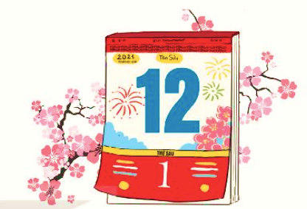
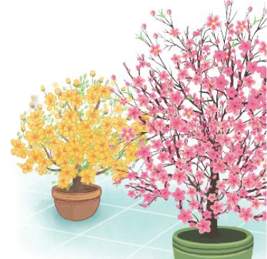
Một bài thơ về ngày Tết.
Tết đang vào nhà
Hoa đào trước ngõ
Cười tươi sáng hồng
Hoa mai trong vườn
Lung linh cánh trắng
Sân nhà đầy nắng
Mẹ phơi áo hoa
Em dán tranh gà
Ông treo câu đối
Tết đang vào nhà
Sắp thêm một tuổi
Đất trời nở hoa.
(Nguyễn Hồng Kiên)

Slide 22

Thi đọc trước lớp.

Slide 23
Chia sẻ cảm xúc của em về câu chuyện
bài thơ

Slide 24
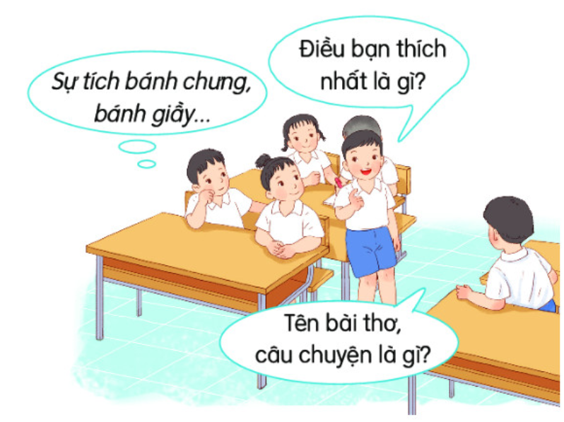

Slide 25

Chia sẻ với các bạn câu thơ hay trong bài thơ hoặc điều em
thích trong câu chuyện.
VÍ DỤ: Trong truyện Bánh chưng bánh giầy, điều em thích nhất là phần giải thích ý nghĩa của bánh chưng và bánh giầy: Bánh giầy tượng trưng cho trời, bánh chưng tượng trưng cho đất. Bên trong bánh chưng có gạo, thịt lợn, đỗ xanh là những thực phẩm được xuất phát từ các sự vật có trên mặt đất.
Notes:
Bài giảng thiết kế bởi Vũ Hồng
LH: FB Vũ Hồng | https://www.facebook.com/vuhong1972/ | hongvu7219@gmail.com

Slide 26

BÌNH CHỌN BẠN ĐỌC HAY
Notes:
Bài giảng thiết kế bởi Vũ Hồng
LH: FB Vũ Hồng | https://www.facebook.com/vuhong1972/ | hongvu7219@gmail.com

Slide 27


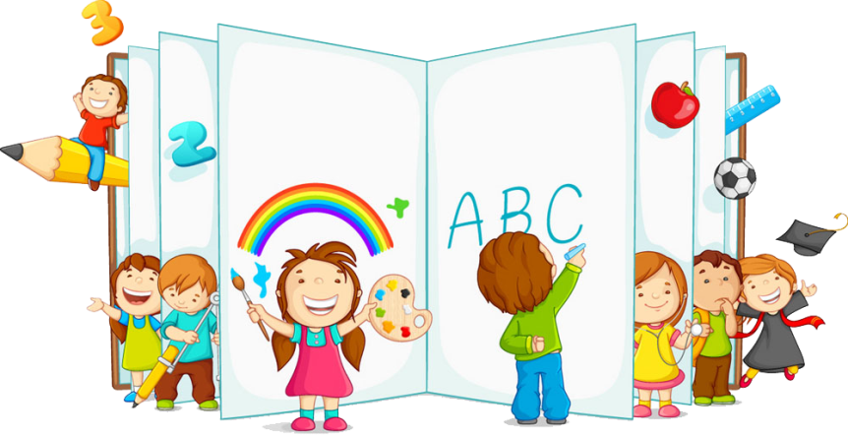
Viết vào phiếu đọc sách
Điều em thích trong bài thơ, câu chuyện.
Tên bài thơ, câu chuyện.
Tên tác giả

Slide 28
CỦNG CỐ BÀI HỌC

Slide 29

TẠM BIỆT CÁC EM!
Notes:
Bài giảng được thiết kế bởi: Vũ Hồng

